Slide 1
2.3 匀变速直线运动的
位移与时间的关系

Slide 2
一.在v－t图象中求匀速直线运动的位移
取运动的初始时刻（t=0）物体的位置为坐标原点，做匀速直线运动的物体
在时间t内的位移为 。
对于匀速直线运动，物体的位移对应着v-t图象下面的“面积”。

Slide 3
猜想与假设：
对于匀变速直线运动，物体的位移 是否也 对应着v-t图象下面的“面积”？

Slide 4
思考与讨论（阅读课本）
下面是某一物体在0~0.5s内做匀加速直线运动的情况（见下表），表中“速度”一行是物体在0、1、2……5几个位置的瞬时速度。
位置编号 | 0 | 1 | 2 | 3 | 4 | 5
时间t/s | 0 | 0.1 | 0.2 | 0.3 | 0.4 | 0.5
速度(m/s) | 0.4 | 0.6 | 0.8 | 1.0 | 1.2 | 1.4
能不能根据表中的数据，用最简便的方法估算这一物体在0到0.5s内的位移？

Slide 5
回顾与提示：
瞬时速度可以用“某一小段时间内的平均速度粗略地表示。
反其道：是否可以用某一时刻的瞬时速度来代表这一时刻附近的、一小段时间的平均速度呢？

Slide 6
览于上述推理：是否可以认为0~0.1s内的平均速度近似等于0.4m/s, 0.1~0.2s内的平均速度近似等于0.6m/s, 0.1~0.2s内的平均速度近似等于0.8m/s,……
位置编号 | 0 | 1 | 2 | 3 | 4 | 5
时间t/s | 0 | 0.1 | 0.2 | 0.3 | 0.4 | 0.5
速度(m/s) | 0.4 | 0.6 | 0.8 | 1.0 | 1.2 | 1.4
思考：0~0.5s内的位移可否近似估算为：
x＝0.4×0.1＋0.6×0.1＋0.8×0.1＋1.2×0.1＋1.4×0.1＝ ……

Slide 7
上述方法的思想是
把物体在0~0.1s内看作是速度为0.4m/s的一段匀速运动； 0.1~0.2s内看作是速度为0.6m/s的一段匀速运动； 0.1~0.2s内看作是速度为0.8m/s的一段匀速运动,……然后多个小段匀速运动的位移之和为0~0.5s内位移。
v
在图象上的几何特征是什么样子呢？
t
0
0.1
0.2
0.3
0.4
0.5

Slide 8
思考：
（1）如果要提高估算的精确程度，有什么更好的方法吗？
（2）如果当初实验时的时间间隔不是取0.1 s，而是取得更小些，比如0.02 s，同样用这个方法计算，误差是不是会小一些？
（3）如果取0.002 s、0.0002 s …… 误差又会怎样？误差是不是会小一些？

Slide 9
粗略地表示位移
较精确地表示位移
如果把时间轴分割成无限小的时间段，情况又会怎么样呢？
精确地表示位移

Slide 10
对于匀变速直线运动，物体的位移也对应着v-t图象下面的“面积”。

Slide 11
右图，CB斜线下梯形OABC的面积是
用运动学量表示上式可以变成
根据上节我们得到的运动学公式
得到:匀变速直线运动的位移与时间的关系:

Slide 12
二.匀变速直线运动的位移与时间的关系
匀变速直线运动的位移与时间的关系：
1.两种特殊形式
(1)当v₀＝0时，x＝ (由静止开始的匀加速直线运动).
(2)当a＝0时，x＝ (匀速直线运动).
v₀t

Slide 13
2.公式的矢量性
公式中x、v₀、a都是矢量，应用时必须选取统一的正方向.若选v₀的方向为正方向，则：
(1)物体加速，a取正值；物体减速，a取负值.
(2)若位移为正值，位移的方向与正方向相同；若位移为负值，位移的方向与正方向相反.

Slide 14
例1 一物体做初速度为零的匀加速直线运动，加速度为a＝2 m/s²，求：(1)第5 s末物体的速度多大？
(2)前4 s的位移多大？
(3)第4 s内的位移多大？
解(1) 第5 s末物体的速度由v＝v₀＋at₁
得v₁＝0＋2×5 m/s＝10 m/s
题后反思：各物理量必须与相应的时间段对应

Slide 15
例2：以 18m/s 的速度行驶的汽车，紧急刹车后做匀减速直线运动，加速度大小为6m/s² ，求刹车后5s内汽车行驶的距离。
变式1 ：求汽车在刹车后的第2s内的位移？
变式2：求汽车在刹车过程中的最后1s的位移？
解：由v=v₀ +at 可知：
汽车做匀减速直线运动的时间为
可见，3s~5s内汽车处于静止状态。
由
可知：
题后反思：注意刹车陷阱
所以，刹车后5s内汽车行驶的距离为

Slide 16
试试身手
1.从静止开始做匀加速直线运动的物体,前10 s内的位移是10 m,则该物体运动1 min时的位移为( )
A.36 m B.60 m C.120 m D.360 m
D
题后反思：当V₀=0时，位移和时间的平方成正比。所以可用比例法求

Slide 17
试试身手
2.一个做匀加速直线运动的物体,初速度v₀=2.0 m/s,它在第3 s内通过的位移是4.5 m,则它的加速度为( )
A.0.5 m/s² B.1.0 m/s²
C.1.5 m/s² D.2.0 m/s²
B

Slide 18
试试身手
3.一辆汽车以20 m/s的速度沿平直路面行驶,当汽车以5 m/s²的加速度刹车时,其刹车距离为( )
A.40 m B.20 m C.100 m D.4 m
A
题后反思：
注意挖出隐含条件

Slide 19
试试身手
B

Slide 20
试试身手
5.一物体做匀变速直线运动,初速度为v₀=2 m/s,加速度为a=-2 m/s²,则经过2 s后,物体的速度和位移为( )
A.-2 m/s,1 m B.2 m/s,-1 m
C.2 m/s,0 D.-2 m/s,0
D
题后反思：
注意把握各物理量的正负

Slide 21
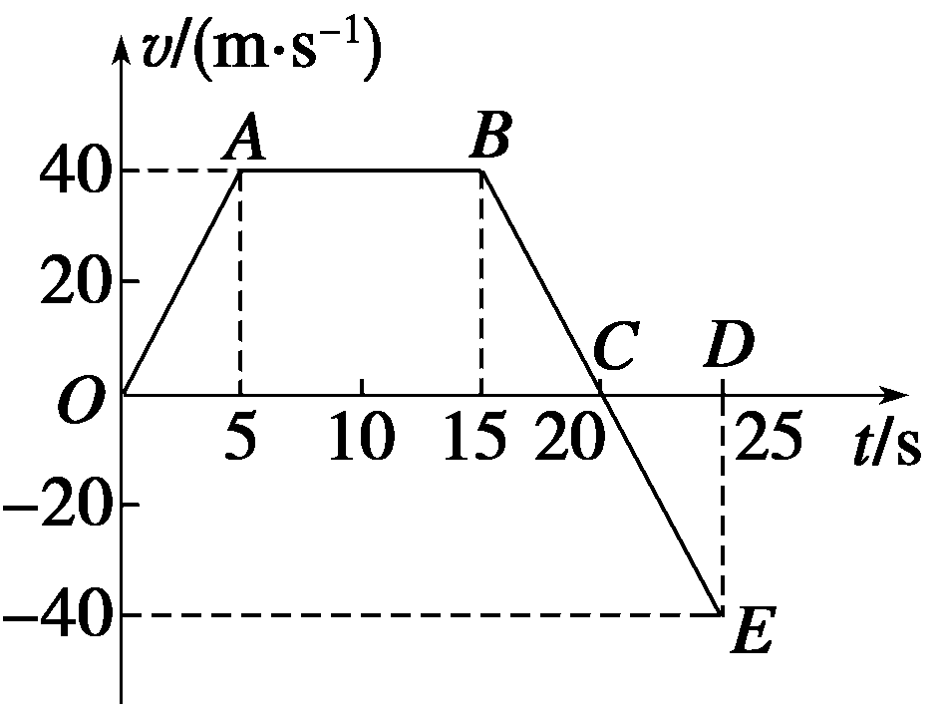
四、利用v－t图象求物体的位移
例1 图是直升机由地面竖直向上起飞的v－t图象，试计算直升机能到达的最大高度及25 s时直升机所在的高度.
解析 首先分析直升机的运动过程：0～5 s直升机做匀加速运动；5～15 s直升机做匀速运动；15～20 s直升机做匀减速运动；20～25 s直升机做反向的匀加速运动.分析可知直升机所能到达的最大高度为题图中t轴上方梯形的面积，即S₁＝600 m.25 s时直升机所在高度为S₁与图线CE和t轴所围成的面积S_{△CED}的差，即S₂＝S₁－S_{△CED}＝(600－100) m＝500 m.答案 600 m 500 m

Slide 22
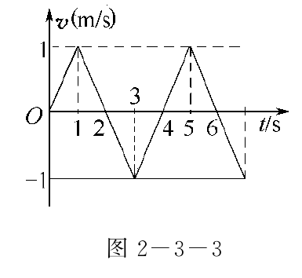
试试身手
1.某质点的运动图象如图所示,则质点( )
A.在第1 s末运动方向发生变化
B.在第2 s末运动方向发生变化
C.在第2 s内速度越来越大
D.在第3 s内速度越来越大
BD

Slide 23
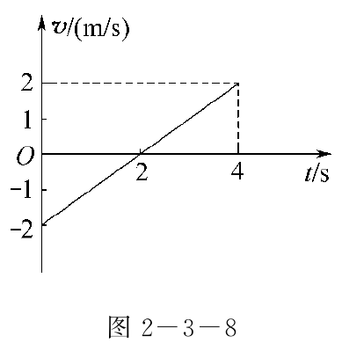
试试身手
2.如图所示为某物体做直线运动的图象,关于这个物
体在4 s内运动的情况,下列说法中正确的是( )
A.物体始终向同一方向运动
B.加速度大小不变,方向与初速度方向相同
C.4 s末物体离出发点最远
D.4 s内通过的路程是4 m,位移为零
D

Slide 24
试试身手
B

Slide 25
x/m
x₁
x₀
思考：
考察上图中的图象中一个点有何意义？
一段线有何含义？
整段图线反映什么物理现象？
o
t₁
t/s

Slide 26
五、用图象表示位移（x-t图象）
x/m
x/m
x₁
x₀
Δx
x₀
Δt
o
O
t₁
t₁
t/s
t/s
【要点归纳】
1、图象的物理意义：物体的位置（或位移）随时间的变化规律。形状反映物体的运动状态。
2、图象反映的信息：某时刻的位置坐标（可求某段时间内的位移），斜率反映物体的速度大小（利用两个点的坐标可求物体的速度）。

Slide 27
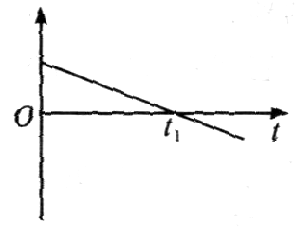
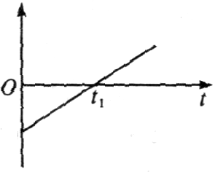
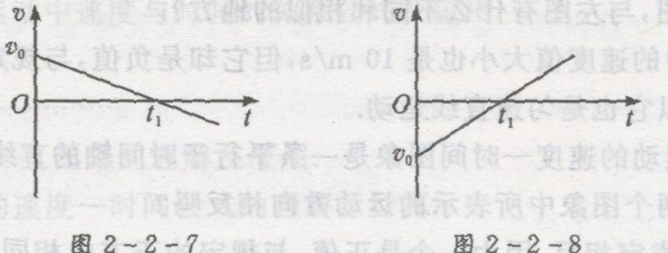
思考：下列图象表示物体做什么运动？
x
x
x₀
-x₀

Slide 28
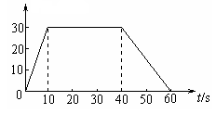
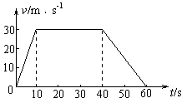
思考：下列图象表示物体做什么运动？
x/m

Slide 29
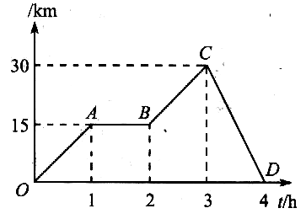
思考：如图是一辆汽车做直线运动的x-t图象,分析线段OA、AB、BC、CD所表示的运动。
x

Slide 30
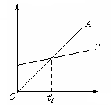
思考、如图所示，两条直线表示两个物体的运动特点，试分析两物体各做什么运动，两条直线的交点有什么含义.
x/m
v/ms⁻¹
t/s
t/s

Slide 31
思考：物体是在做匀速直线运动吗？
物体不是在做匀速直线运动，而是在做速度不断变小的直线运动。

Slide 32
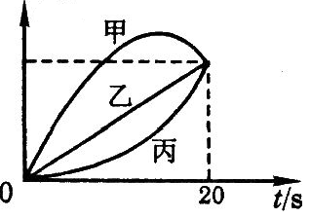
试试：甲、乙、丙三个物体同时同地出发做直线运动，它们的位移一时间图像如图所示 ，试定性分析：
（1）甲、乙、丙分别做何种运动？
（2）比较甲、乙、丙的平均速度大小；
（3）比较甲、乙、丙的平均速率
x/m

